Slide 1
ПРЕЗЕНТАЦИЯ
к ВЫПУСКНОЙ АТТЕСТАЦИОННОЙ РАБОТЕ
на тему:
«ВНЕДРЕНИЕ СИСТЕМЫ УПРАВЛЕНИЯ ПЕРСОНАЛОМ
В ООО ПКФ «АВЕРС»
Автор работы:
слушатель
Аверьянова Любовь Дмитриевна
Научный руководитель:
к.т.н., доцент
Шахворостов Георгий Ильич

Slide 2
Разработка предложений по совершенствованию системы управления персоналом на основе внедрения проектного подхода в организации ООО ПКФ «Аверс»
АКТУАЛЬНОСТЬ
Инновации в системе управления персоналом
ОБЪЕКТ
Деятельность ООО ПКФ «Аверс» по управлению персоналом.
ПРЕДМЕТ
Система управления персоналом.

Slide 3
Задачи
1
2
3
4
Изучить основные понятия и сущность системы управления персоналом
Выявить особенности правового регулирования и функционирования систем управления персоналом
Провести анализ
текущего состояния системы управления персоналом в ООО ПКФ «Аверс»
Разработать предложения по внедрению системы управления персоналом на основе проектного подхода в ООО ПКФ «Аверс»

Slide 4
Подходы к определению управления персоналом
Индустриальный подход
Объект системы управления персоналом процесс целенаправленного взаимодействия в совместной продуктивной деятельности управленцев и персонала
Организационный подход
Содержательный (функциональный) подход

Slide 5
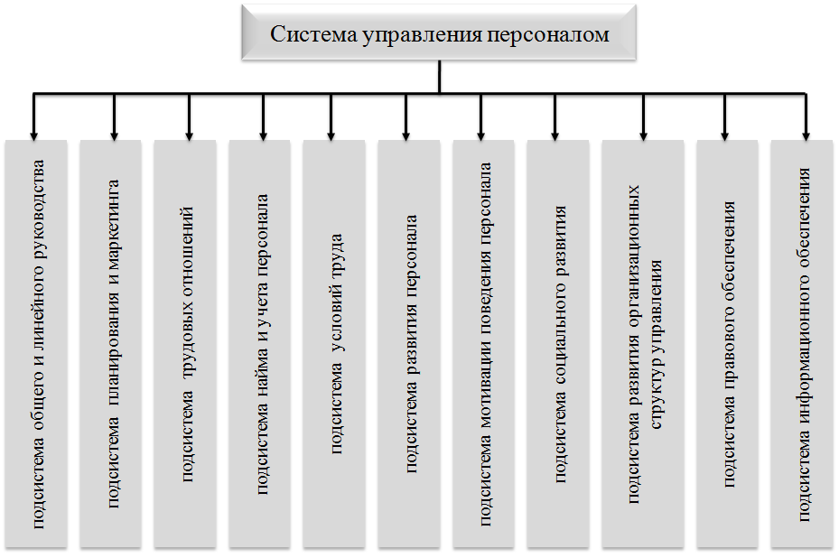

Slide 6
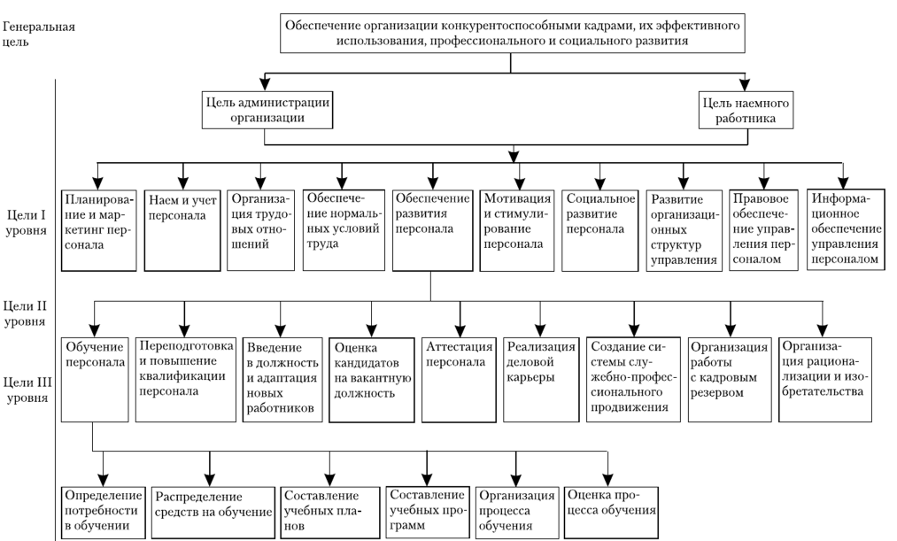
Дерево целей системы управления
персоналом организации

Slide 7
Задачи правового регулирование

Slide 8
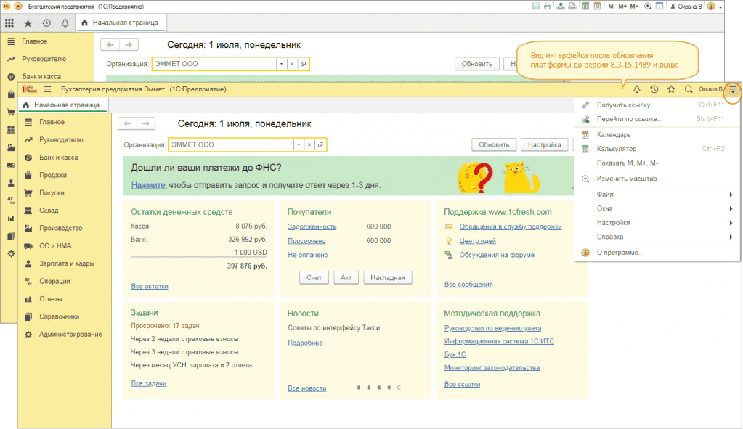
«1С: Бухгалтерия 8.2»

Slide 9
Организационная структура
ООО ПКФ «Аверс»
Генеральный директор
(1 единица)
Коммерческий директор
(1 единица)
Отдел кадров
(3 единицы)
Бухгалтерия
(2 единицы)
Отдел продаж
(6 единиц)
Производственный цех
(12 единиц)

Slide 10
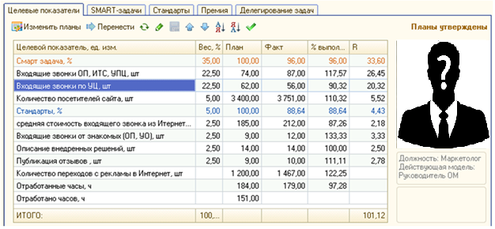
«1С: Управление по целям и KPI»
Критерии оценки результатов работы

Slide 11
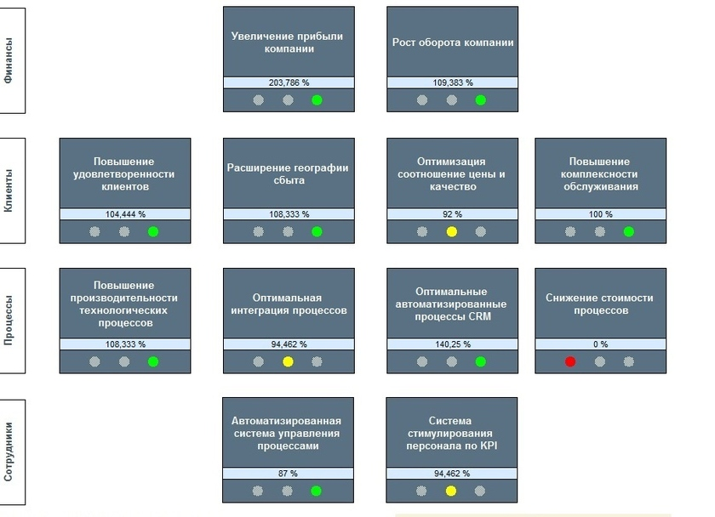
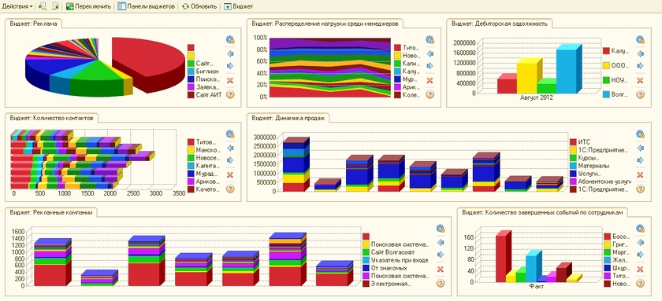
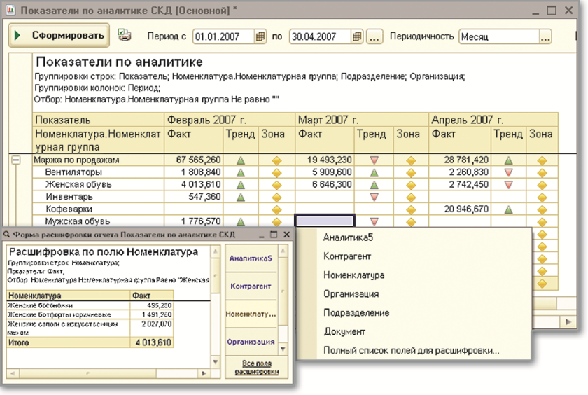
BSC-карта
Dashboards
Аналитическая отчетность системы

Slide 12
Критерий | 1С: Бухгалтерия | 1С: Управление по целям и KPI
Принцип работы | Внесение данных «постфактум», фиксация прошедших событий (оценок, решений) | Организация работы руководителей в цикле управления персоналом: постановка целей, оценка, предоставление обратной связи и т.п. Наличие конструктора HR-процессов, рассылка уведомлений и робот-помощник
Доступ к информации | Большинство сотрудников не имеет доступа к системе | Каждый сотрудник может иметь личный портал с набором интерфейсов в соответствии с ролью
Функционал «KPI» | Расчет премии на основании формул | Весь цикл управления по целям: от стратегических целей, трансляция целей на персонал, вплоть до расчета премиальной части
Интеграция HR-процессов | Центральными являются процессы кадрового учета и расчета зарплаты, а также налоговая отчетность | Общий цикл управления талантами: от KPI, через оценку компетенций, обучение и развитие, управление кадровыми рисками.
Вопрос безопасности | Как правило, корпоративные требования безопасности не предполагают доступа сотрудников в зарплатную систему | Система ориентирована на управленческие задачи. Сотрудник имеет доступ только к личным данным и информации по своей команде
HR-аналитики | Только на основании кадровых, зарплатных данных и аналитика подбора персонала | Конструктор KPI и бизнес - показателей. Конструктор HR-характеристик: любые аналитики, в том числе по компетенциям и кадровым рискам.

Slide 14
Спасибо за внимание!

